Slide 1

Проблема окружающей среды в Донском крае
Автор работы:
Лазуренко Кристина
7 класс МБОУ «Школа №111»
Руководитель:
Молчанова Светлана Владимировна
учитель истории, обществознания
МБОУ «Школа № 111»,
Педагог ДО ЦДЮТур

Slide 2

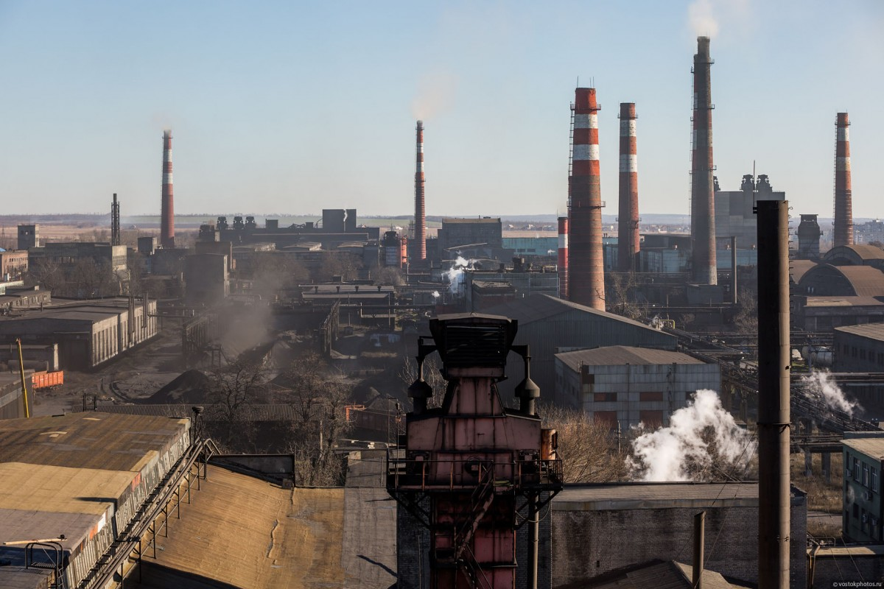
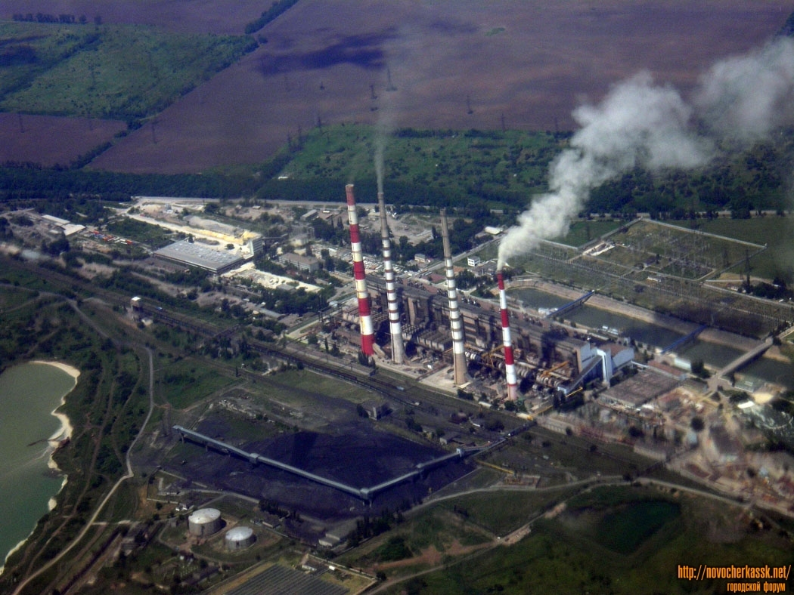
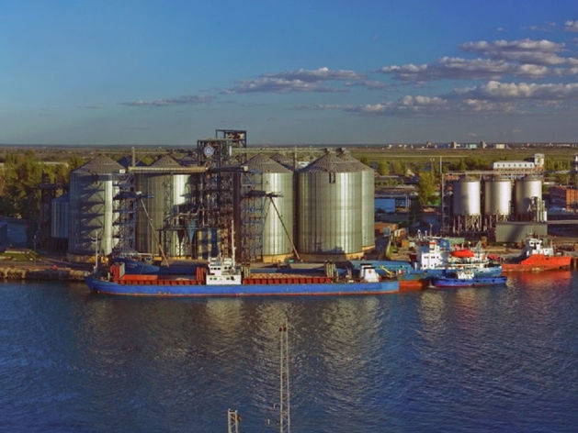
ЭКОЛОГИЯ
Понимание природы, гуманное, бережное отношение к ней – один из элементов нравственности,
частица мировоззрения.
К. Паустовский

Slide 3

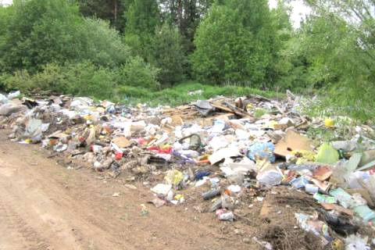
Введение
Цель работы: привлечь внимание людей к улучшению и сохранению
нашей экологической системы.
Объект исследования:
Экологическая ситуация в городе Ростов-на-Дону.
Предмет исследования:
взаимоотношение людей и природы.
Методы исследования:
Теоретические: логическое сравнение и обобщение полученной информации; абстрагирование и конкретизация данной проблемы; анализ и синтез информации в это области, а также анкетных данных
Практические: опросы в Интернете; анкетирование независимых участников; распространение флайеров и памяток о том, как сберечь природу.
Задачи:
Сформировать в сознании людей моего окружения идею о поддержании чистоты и порядка в нашем городе.
Провести анкетирование среди учащихся нашей школы, жителей микрорайона и соцопрос в социальных сетях.
Ознакомиться с решением данной проблемы и методами ее ликвидации.
Гипотеза:
равнодушное отношение людей к природе, сказывается на окружающей среде в целом.

Slide 4
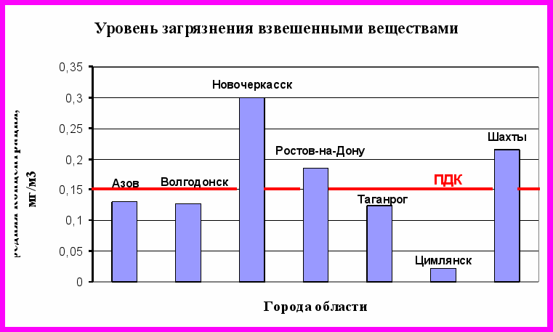
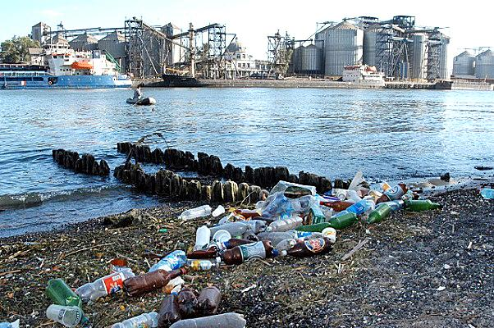
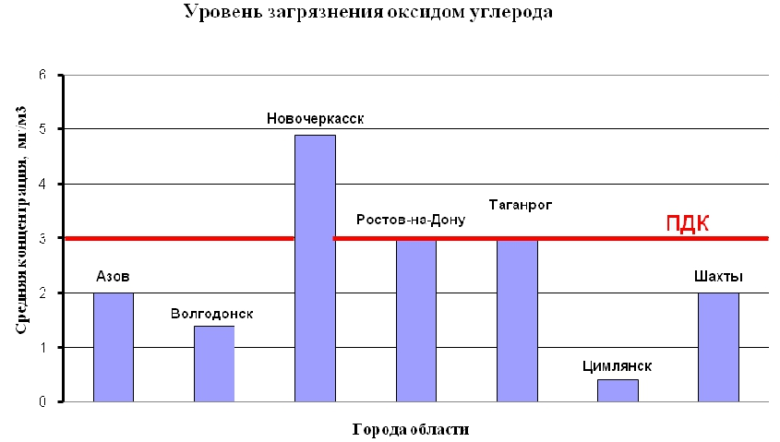
Основой экологической катастрофы является деятельность человека

Slide 5

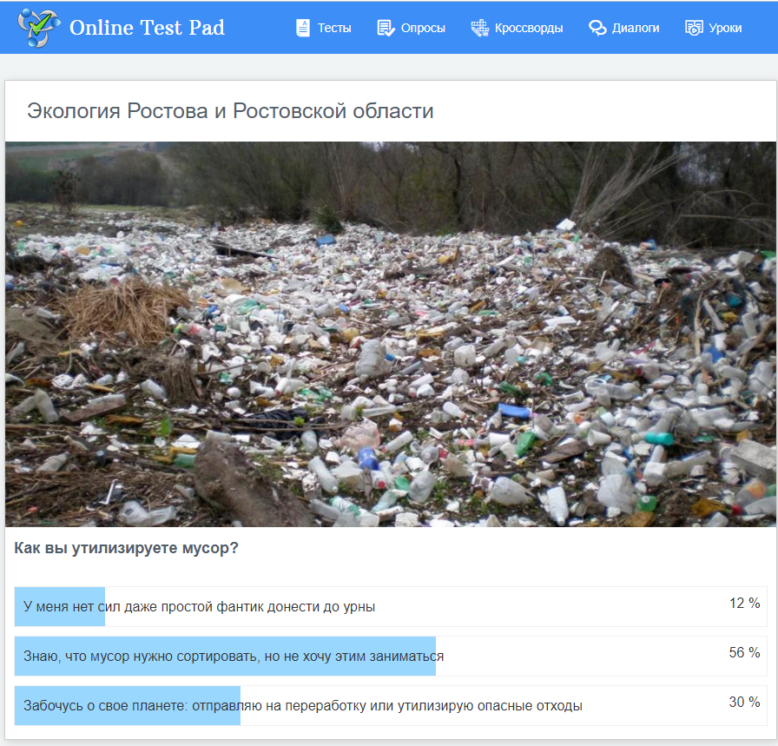
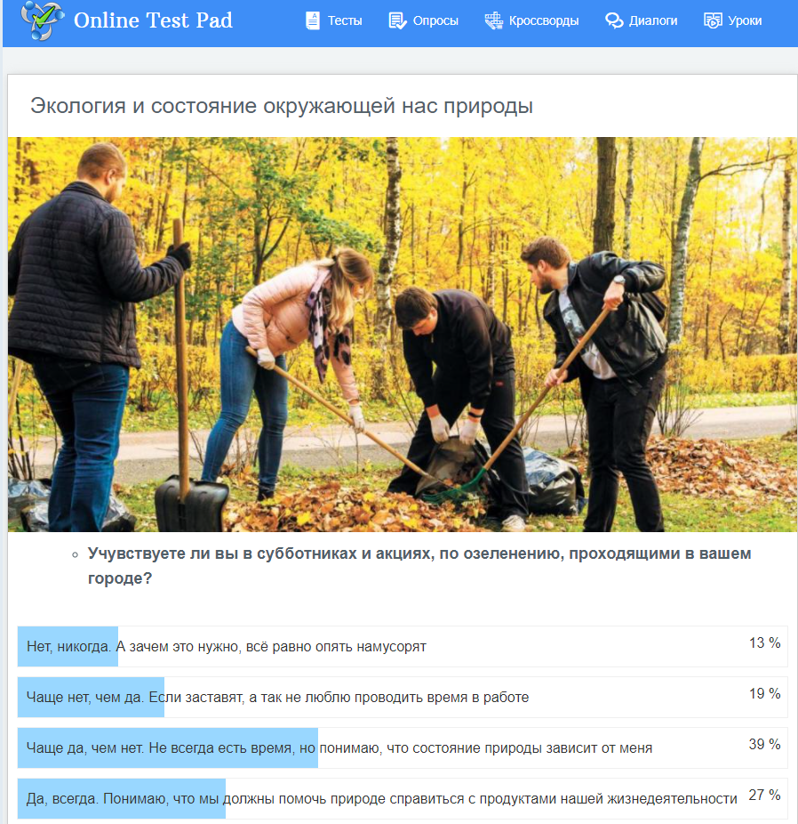
Соцопрос – ЭКОЛОГИЯ и Я

Slide 6

Вопрос: Нужно ли применять какие либо меры по предотвращению экологической катастрофы и готовы ли вы в этом помочь
варианты ответа | юноши | девушки | взрослое поколение | % от опрошенных
Да, однозначно | 8 – 80% | 9-90% | 10 – 100% | 88,89%
Нет, меня все устраивает | 2 – 20% | 1 – 10% | 0 – 0% | 11.11%
Вопрос: Считаете ли вы экологическую обстановку в нашем городе напряженной?
варианты ответа | юноши | девушки | взрослое поколение | % от опрошенных
Да, нужно | 7 – 100% | 10 – 100% | 10 – 100% | 90,00%
Нет, меня все устраивает | 3 – 105 | 0 – 0% | 0 – 0% | 10%
Готов(а) помочь | 7 – 23,33% | 10 – 33.33% | 1 – 3.33% | 60%
Не готов(а) помочь | 1 – 3.33% | 2 – 6.67% | 9 – 30% | 40%

Slide 7
Я - волонтёр ЭКОЛОГ
участие в Городской экологической акции «Живые родники Ростова!
проведение акции по очистке и благоустройству родника Салых-Су (Сурб-Хач) города Ростова-на-Дону и прилегающих к нему территории в рамках социального проекта «Чистый родник»;
участие в Открытой городской научно-практической конференции «ЭКОЛОГиЯ осень 2019»
участие в фестивале науки «Включай экологику»
участие в Городской экологической акции «Рука помощи»
участие в Городской экологической акции «Большая уборка»
участие в Городской экологической акции «Не сжигайте, люди, листья!»
участие в Городской экологической акции «Нет пакетам!»
участие в Городской экологической акции «Мусор – это серьезно!»
проведение тематических уроков и лекций;
участие в конкурсе рисунков «Зеленая планета»
участие в международной экологической акции «Час Земли»;
проведение недели экологии с организацией тематических занятий, экскурсий, субботников;
Всероссийская акция «Экодежурный по стране».

Slide 8
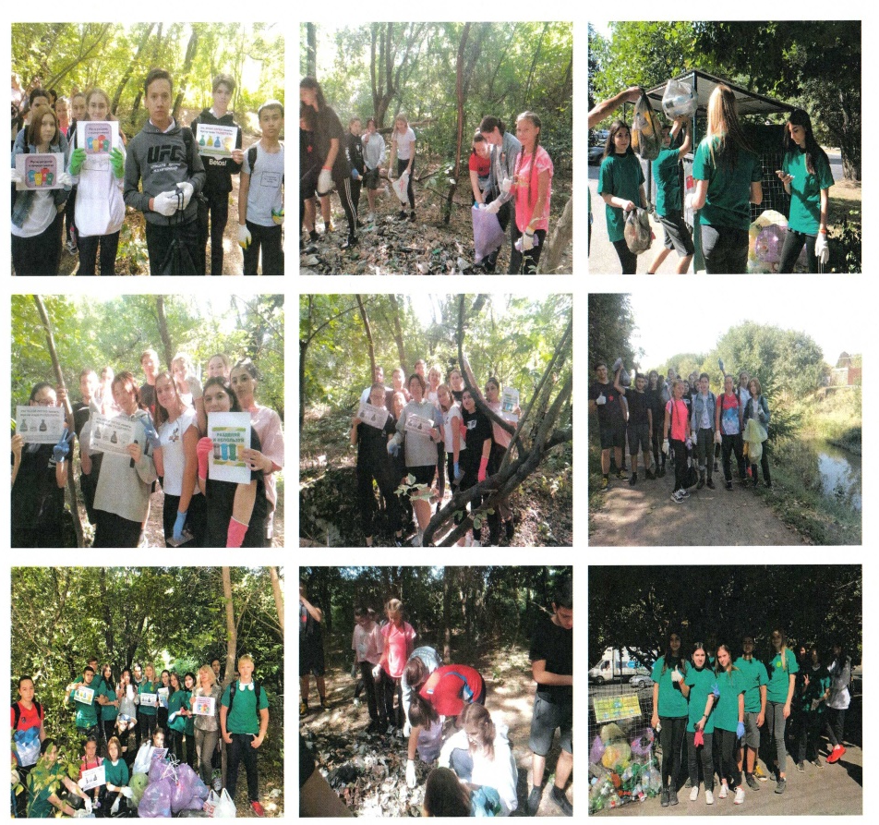
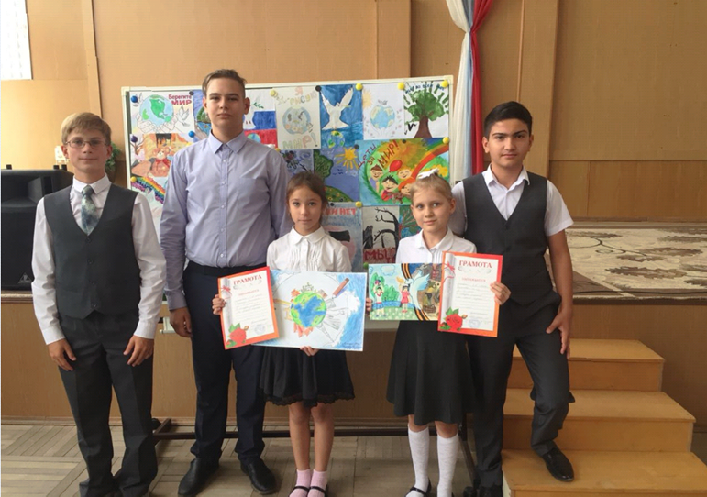
ЭКОЛОГиЯ
«День Земли» и «ЭкоДежурный по стране»

Slide 9
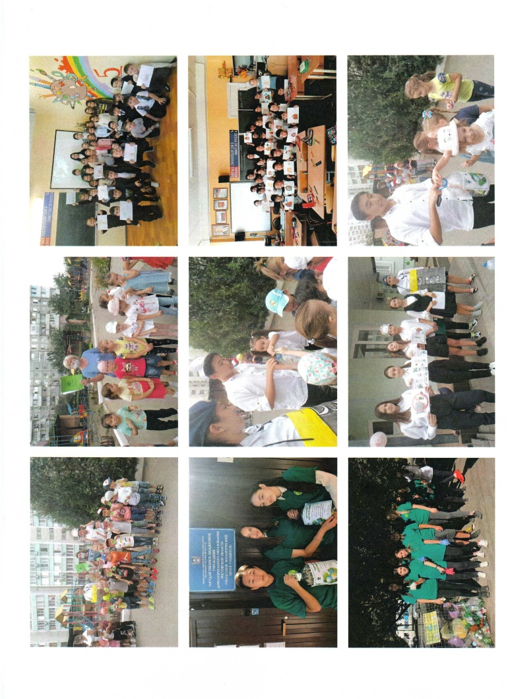

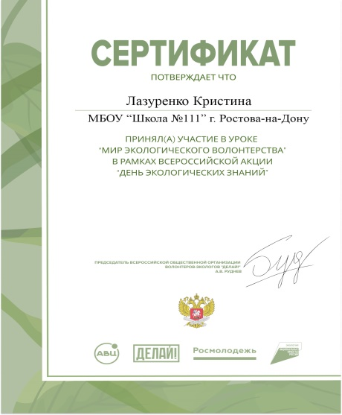
Эко-проект
МБДОУ №83 «Теремок»
МБДОУ№33 «Умка».

Slide 10

Экологическое воспитание

Slide 11


Slide 12
Литература
Алексеев С.В. «Экология»,СПб, СМИО Пресс,1997, стр.23
Басов Николай «Кожаные капюшоны», Эксмо-Пресс,2000, с.19
Грановский Геннадий «Нереализованные проекты СССР: от Дворца Советов и «Тайги» до «Спирали», журнал «Российское военное обозрение»,№7,2020
Дерябин В.Ф., Фарапонтова Е.П. «Экология»,изд.Уральского ун-та,2016 стр.12
Драйзер Теодор «Очистка нефти», Правда,1986, стр. 2
Криксунов Е. А. «Экология» 10(11) класс, Дрофа, 2010, стр.168
Николайкин, Н.И. и др. Экология : учеб. Пособие для вузов / Н.И. Николайкин [и др]. 4-е изд., перераб. И доп. М. : Дрофа, 2005. 115 с.
Ситаров, В. А., Пустовойтов В. В. Социальная экология: Учеб. Пособие для студ. Высш. Пед. Учеб. Заведений. М.: Издательский центр «Академия», 2000. 265 с.
Степановских, А.С. Экология: Учебник для вузов. М.: ЮНИТИ-ДАНА, 2001. 163 с.
Сайты:
http://www.61.rospotrebnadzor.ru/index.php?option=com_content&view=article&id=9986:2020-06-15-15-10-12&catid=38:2009-09-16-04-45-57&Itemid=57 - сайт роспотребнадзора
https://sdamzavas.net/1-19654.html - основные законодательные акты в области охраны природы в Ростовской области
https://gotonature.ru/1849-zapovedniki-rostovskoj-oblasti.html - заповедники и заказники Ростовской области

